Slide 1

Dagens kontrakter, minibuss Asker og Bærum

Slide 2

Forrige oppstart sommeren 2009
6 servicelinjebusser
20 minibusser med rullestolplass(er)
18 minibusser

Slide 3
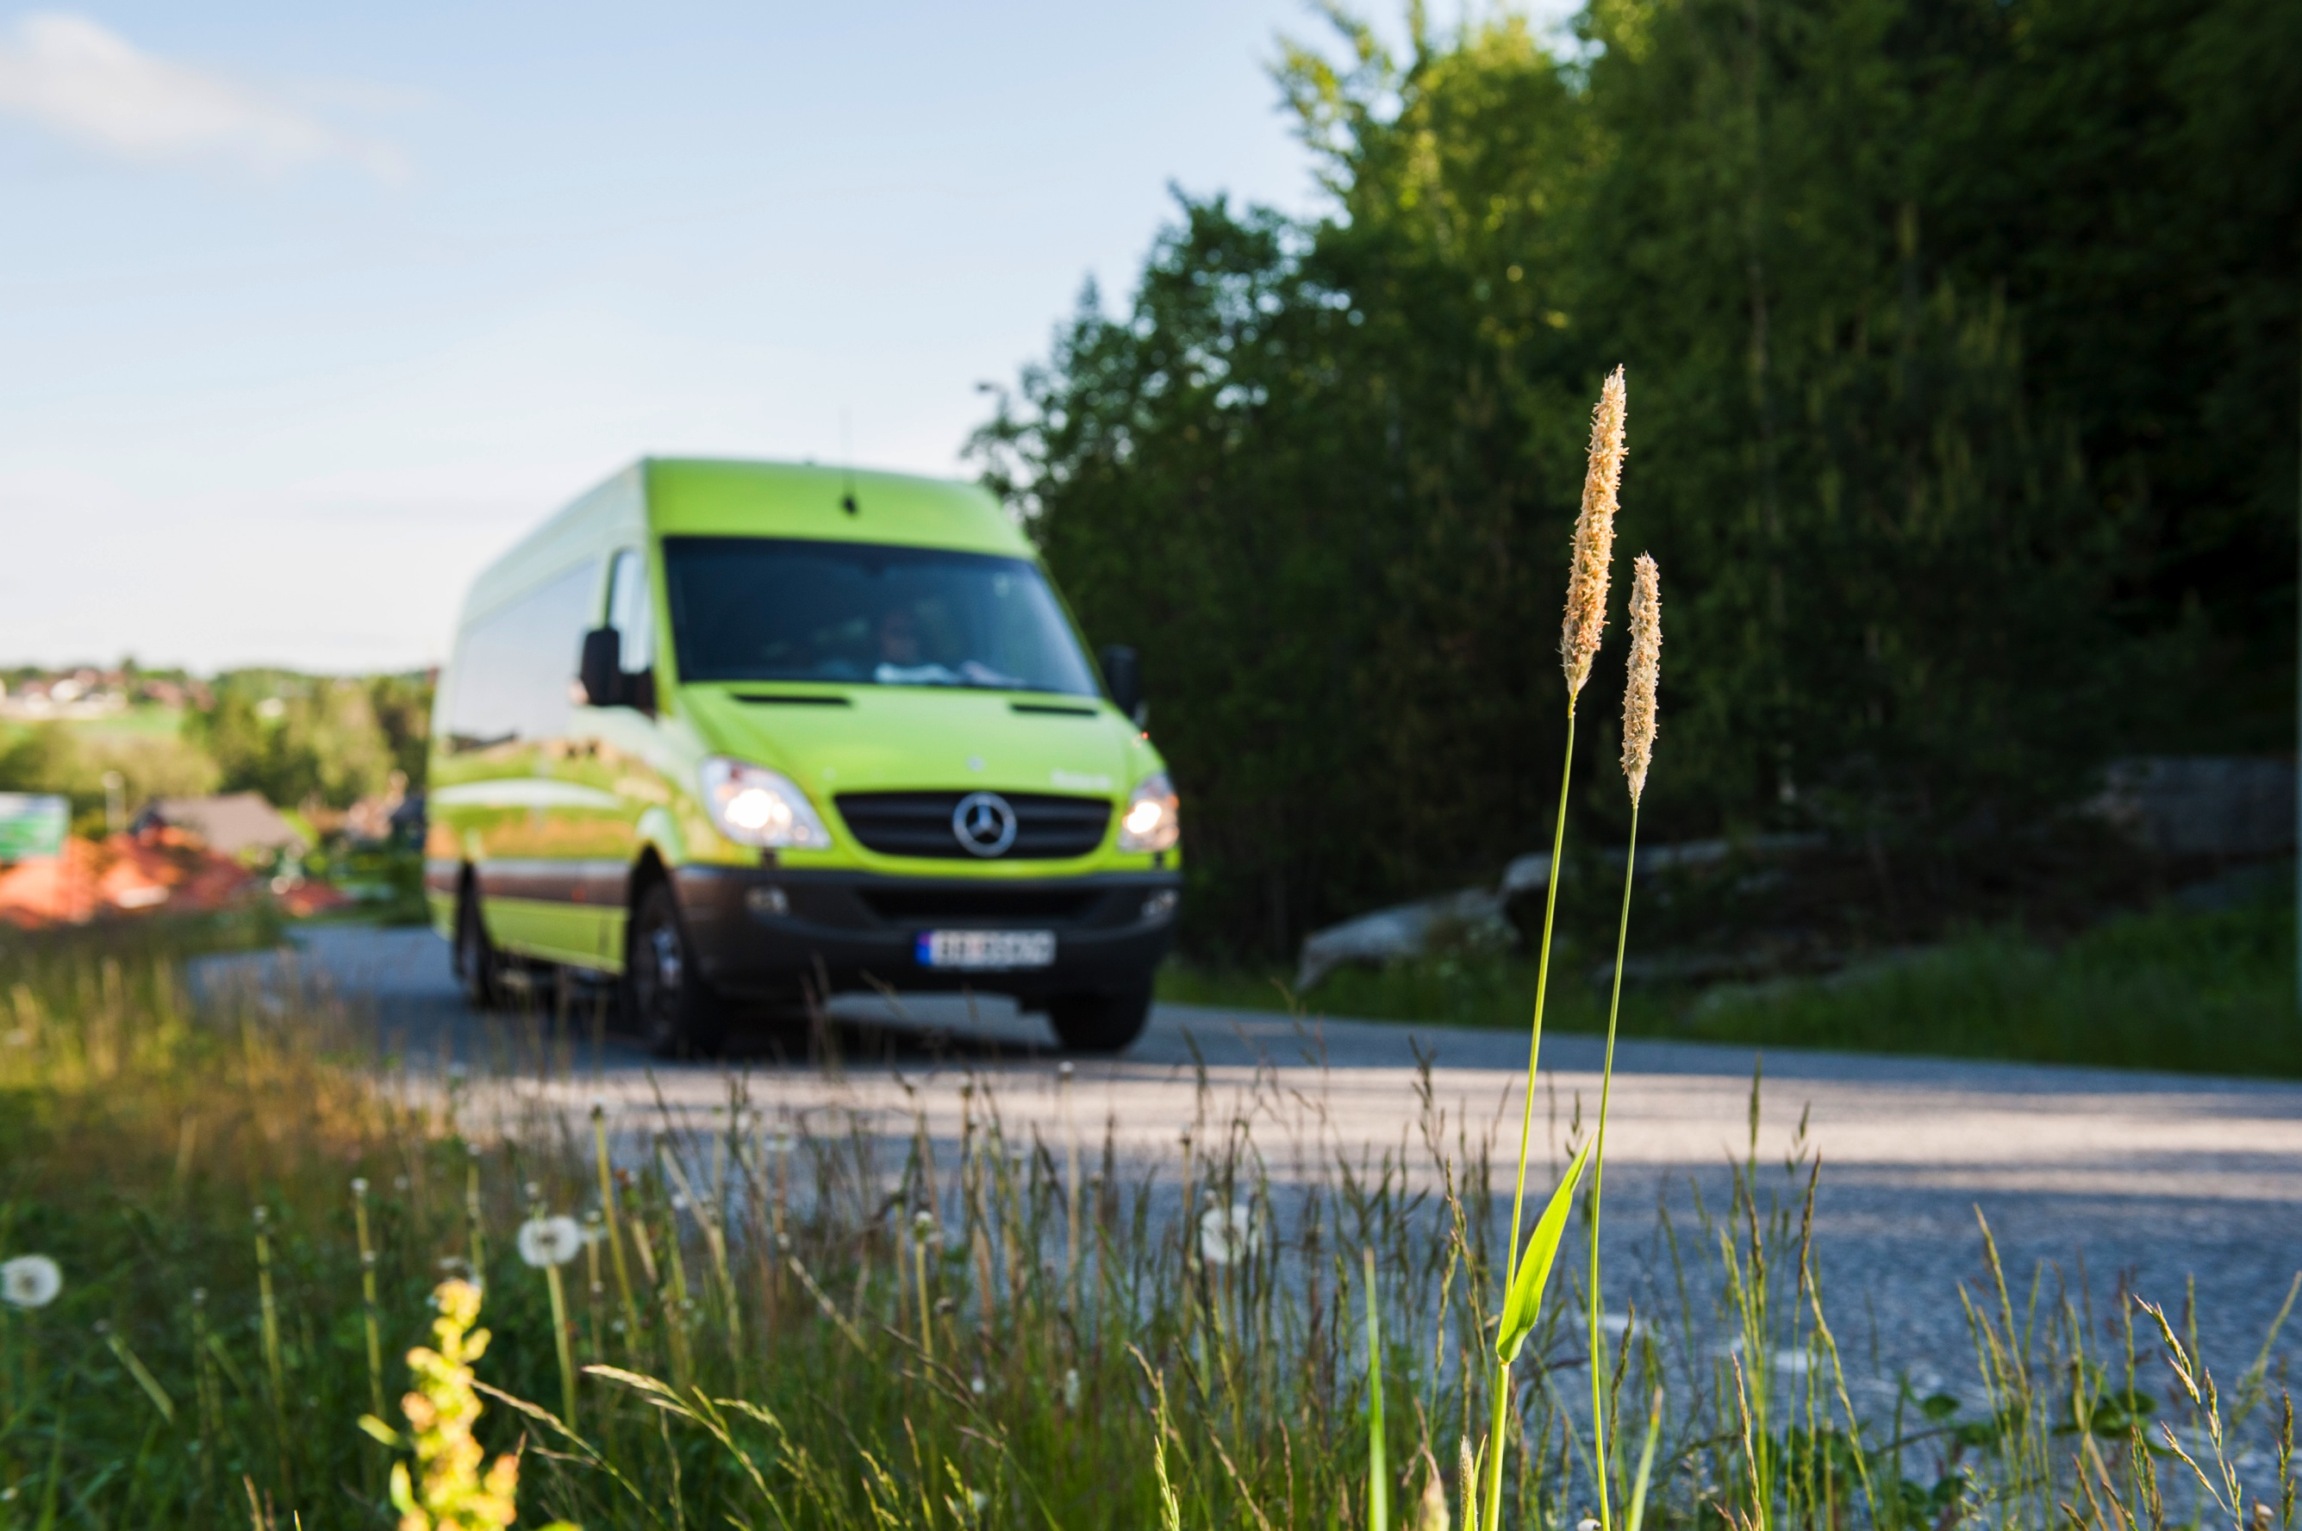
Mulige kontraktsinndelinger

Slide 4
Inndeling i deloppdrag
Geografiske områder?
Inndeling i bilgrupper?

